Slide 1
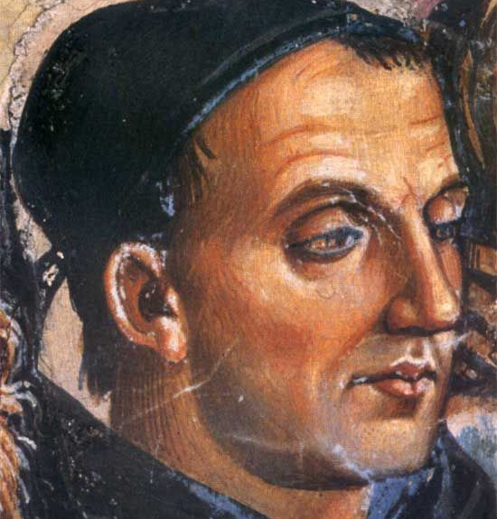
安基利柯——质朴和圣洁

Slide 2
安基利柯
【质朴和圣洁】

Slide 3
安基利柯修士 Fra Angelico
1395年左右出生在意大利中部托斯卡纳地区 Tuscany
1423年加入佛罗伦萨附近的菲耶索莱修院 Convent of Fiesole ，成为道明会修士 Dominican Friar
1436年安基利柯和一群修士搬进了圣马可修道院，在老科西莫· 德·美第奇的敦促下，接下了装饰修道院的任务
1438-1445年j间为圣马可修道院绘制了著名的湿壁画系列；
1445年教皇召他到罗马画壁画，并封他为佛罗伦萨大主教，遭婉拒
1449年回到佛罗伦萨，担任菲耶索莱修道院院长
1455年在罗马的道明会修道院去世，安葬于神庙遗址圣母大殿
1982年教皇保罗二世为其行宣福礼，成为真福者（Blessed）1984年宣告他为艺术家的主保圣人。
Notes:
本名乔凡尼，
天主之仆（Servant of God） – 正式启动封圣调查
可敬者（Venerable） – 被认定为德行卓越
真福者（Blessed） – 已宣福，可区域性敬礼
圣人（Saint） – 已封圣，全教会敬礼

Slide 4
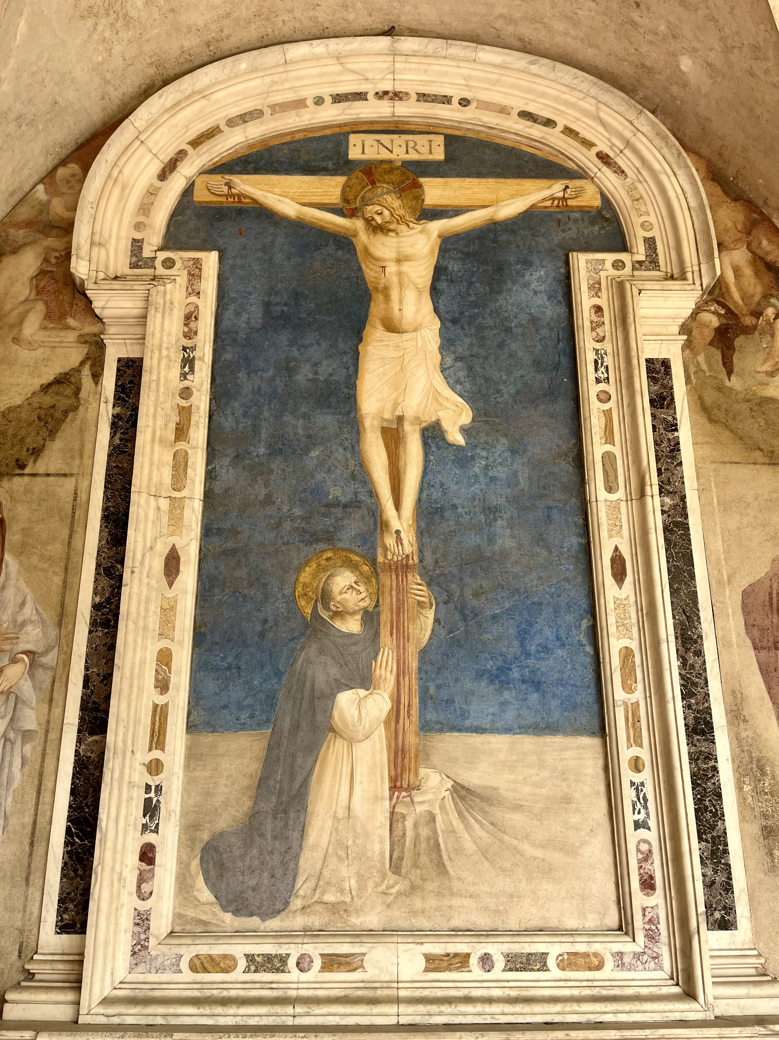
圣道明敬拜被钉十架的基督 St. Dominic Adoring the Crucified Christ c1442 湿壁画 圣马可修道院 Convent of San Marco, Florence
Notes:
圣道明1215年创立道明会，成为天主教四大托钵修会之一。道明会以宣讲福音和教育为主要使命，强调学术研究和与世俗生活的紧密联系。在宗教改革时期，道明会积极参与反宗教改革运动，通过布道、教育和神学辩论维护天主教教义，并在宗教裁判所中扮演了重要角色。因其会士均披黑色斗篷，因此被称为“黑衣修士”，圣多玛斯·阿奎那就是道明会的修士。另外三个修会：方济各会——“灰衣修士”，加尔默罗会（圣衣会）——“白衣修士”，奥古斯丁修会——没有外号，马丁路德是奥古斯丁修会的修士。特蕾莎修女——仁爱传教修女会（Missionaries of Charity）。
INRI - Iesus Nazarenus Rex Iudaeorum
This translates to:
"Jesus of Nazareth, King of the Jews”
耶稣的脸，伤口，肋骨，脚
道明的脸，手，跪拜，默想
人性和神性——受苦（伤口），平静（面容）

Slide 5
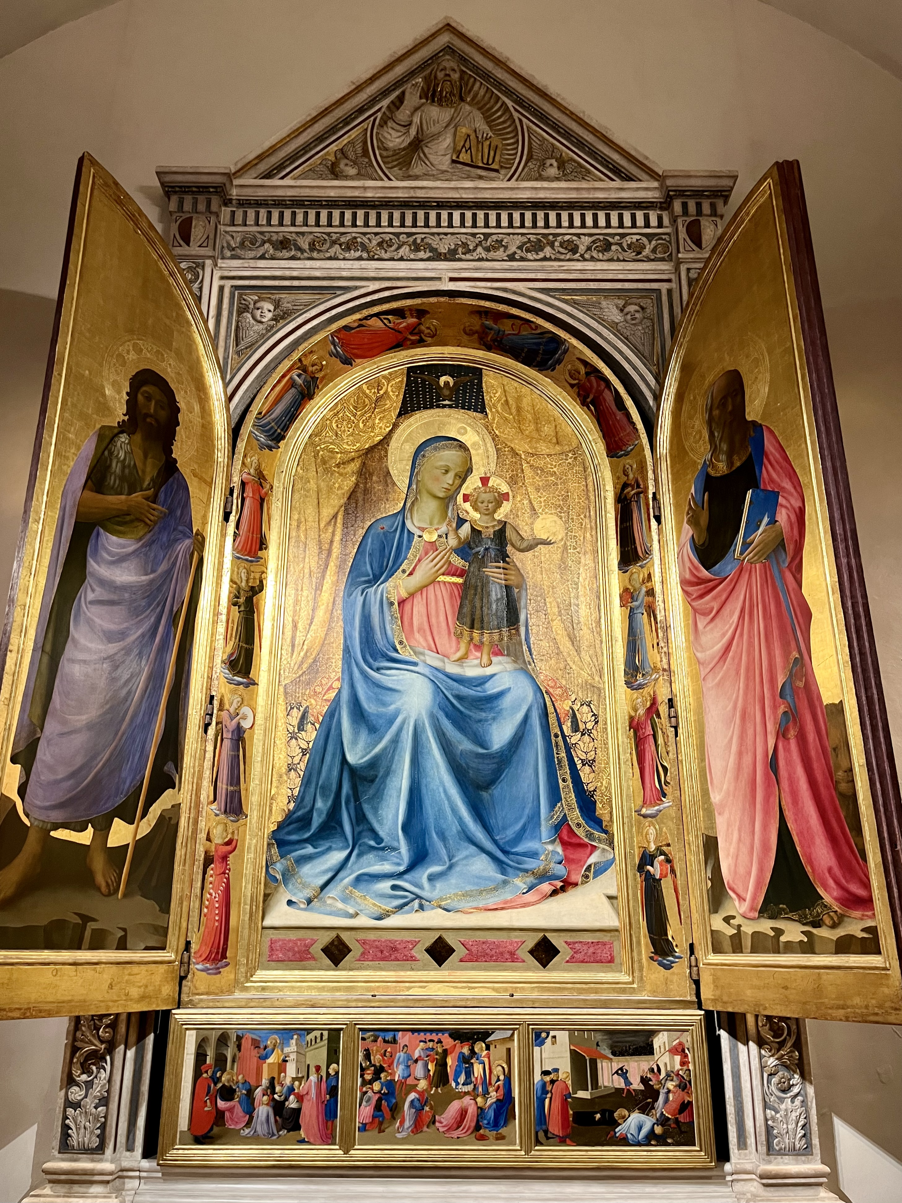
亚麻工会圣龛
The Tabernacle of the Linaioli
1433-1436
木板蛋彩画
Tempera on wood
圣马可博物馆
San Marco Museum
Florence
Notes:
这是1433年佛罗伦萨的亚麻工会（Linen Maker‘s Guild）委托安基利柯创作的木板蛋彩画（Tempera）。
这幅祭坛画外面的大理石框架是由洛伦佐·吉贝尔蒂 Lorenzo Ghiberti 设计的，雕的是耶稣和基路伯
吉贝尔蒂设计的佛罗伦萨洗礼堂青铜大门被米开朗基罗称为《天堂之门》，他也因此名满天下。
中间画的是《圣母与圣子》Maestà，周围环绕着十二位演奏乐器的天使。背后是两块金色的帷幔（可能暗示行会的纺织业背景），帷幔后是一片绘有星星和圣灵鸽子的蓝色天花板，
左扇屏内侧是施洗约翰，右扇屏内侧是圣马可，

Slide 6
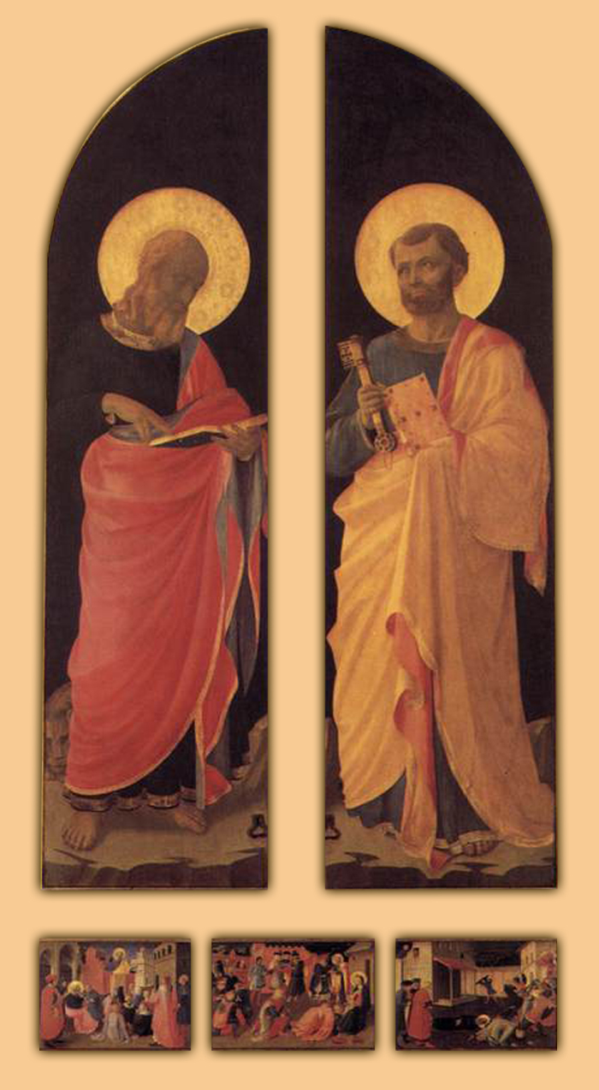
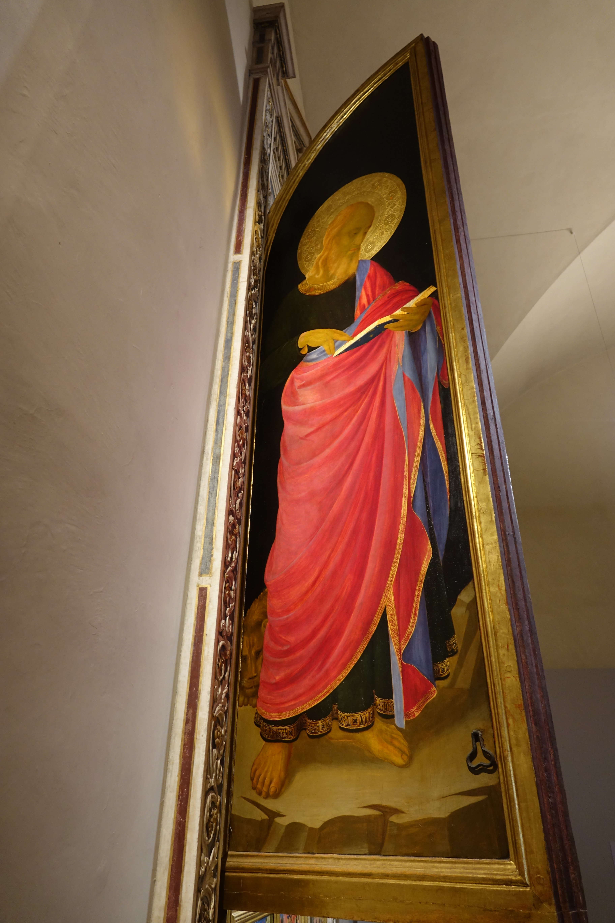
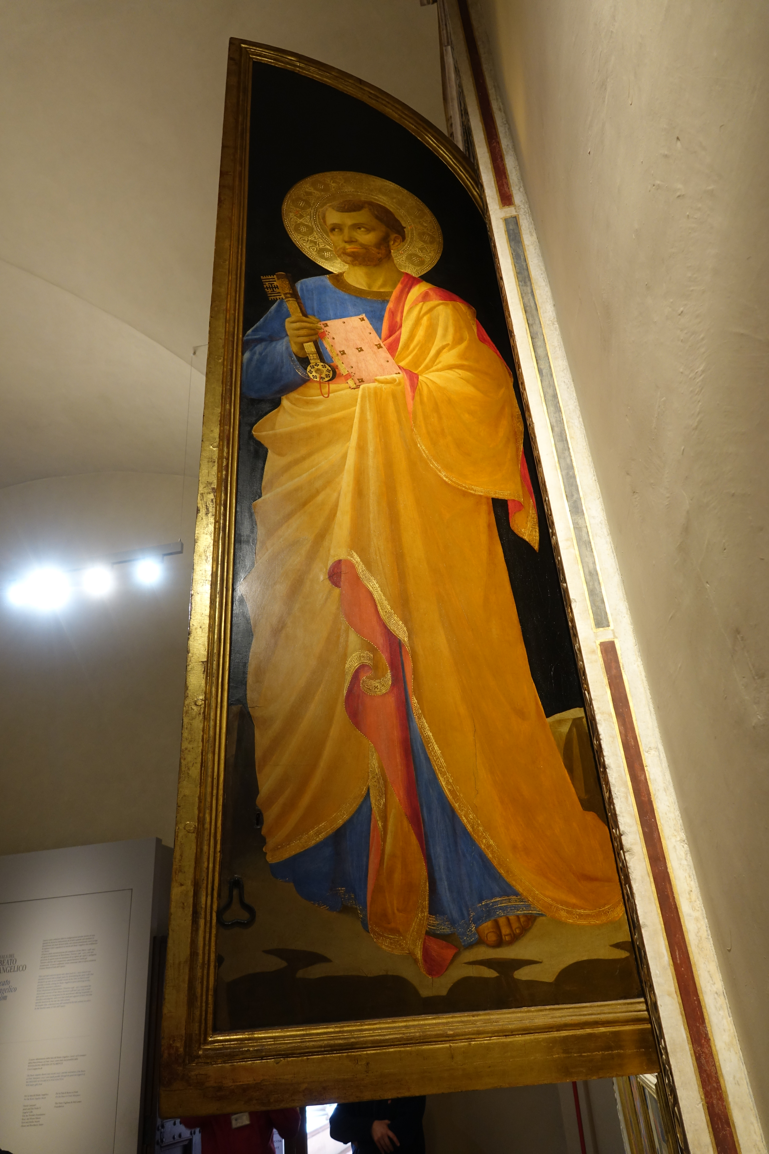
Notes:
外侧左边还是穿红袍的圣马可，外侧右边是拿着天堂钥匙的圣彼得。
画底部有三幅基座画（predella），分别画的是《圣马可记录圣彼得的讲道》；《博士来朝》；《圣马可殉道》。

Slide 7
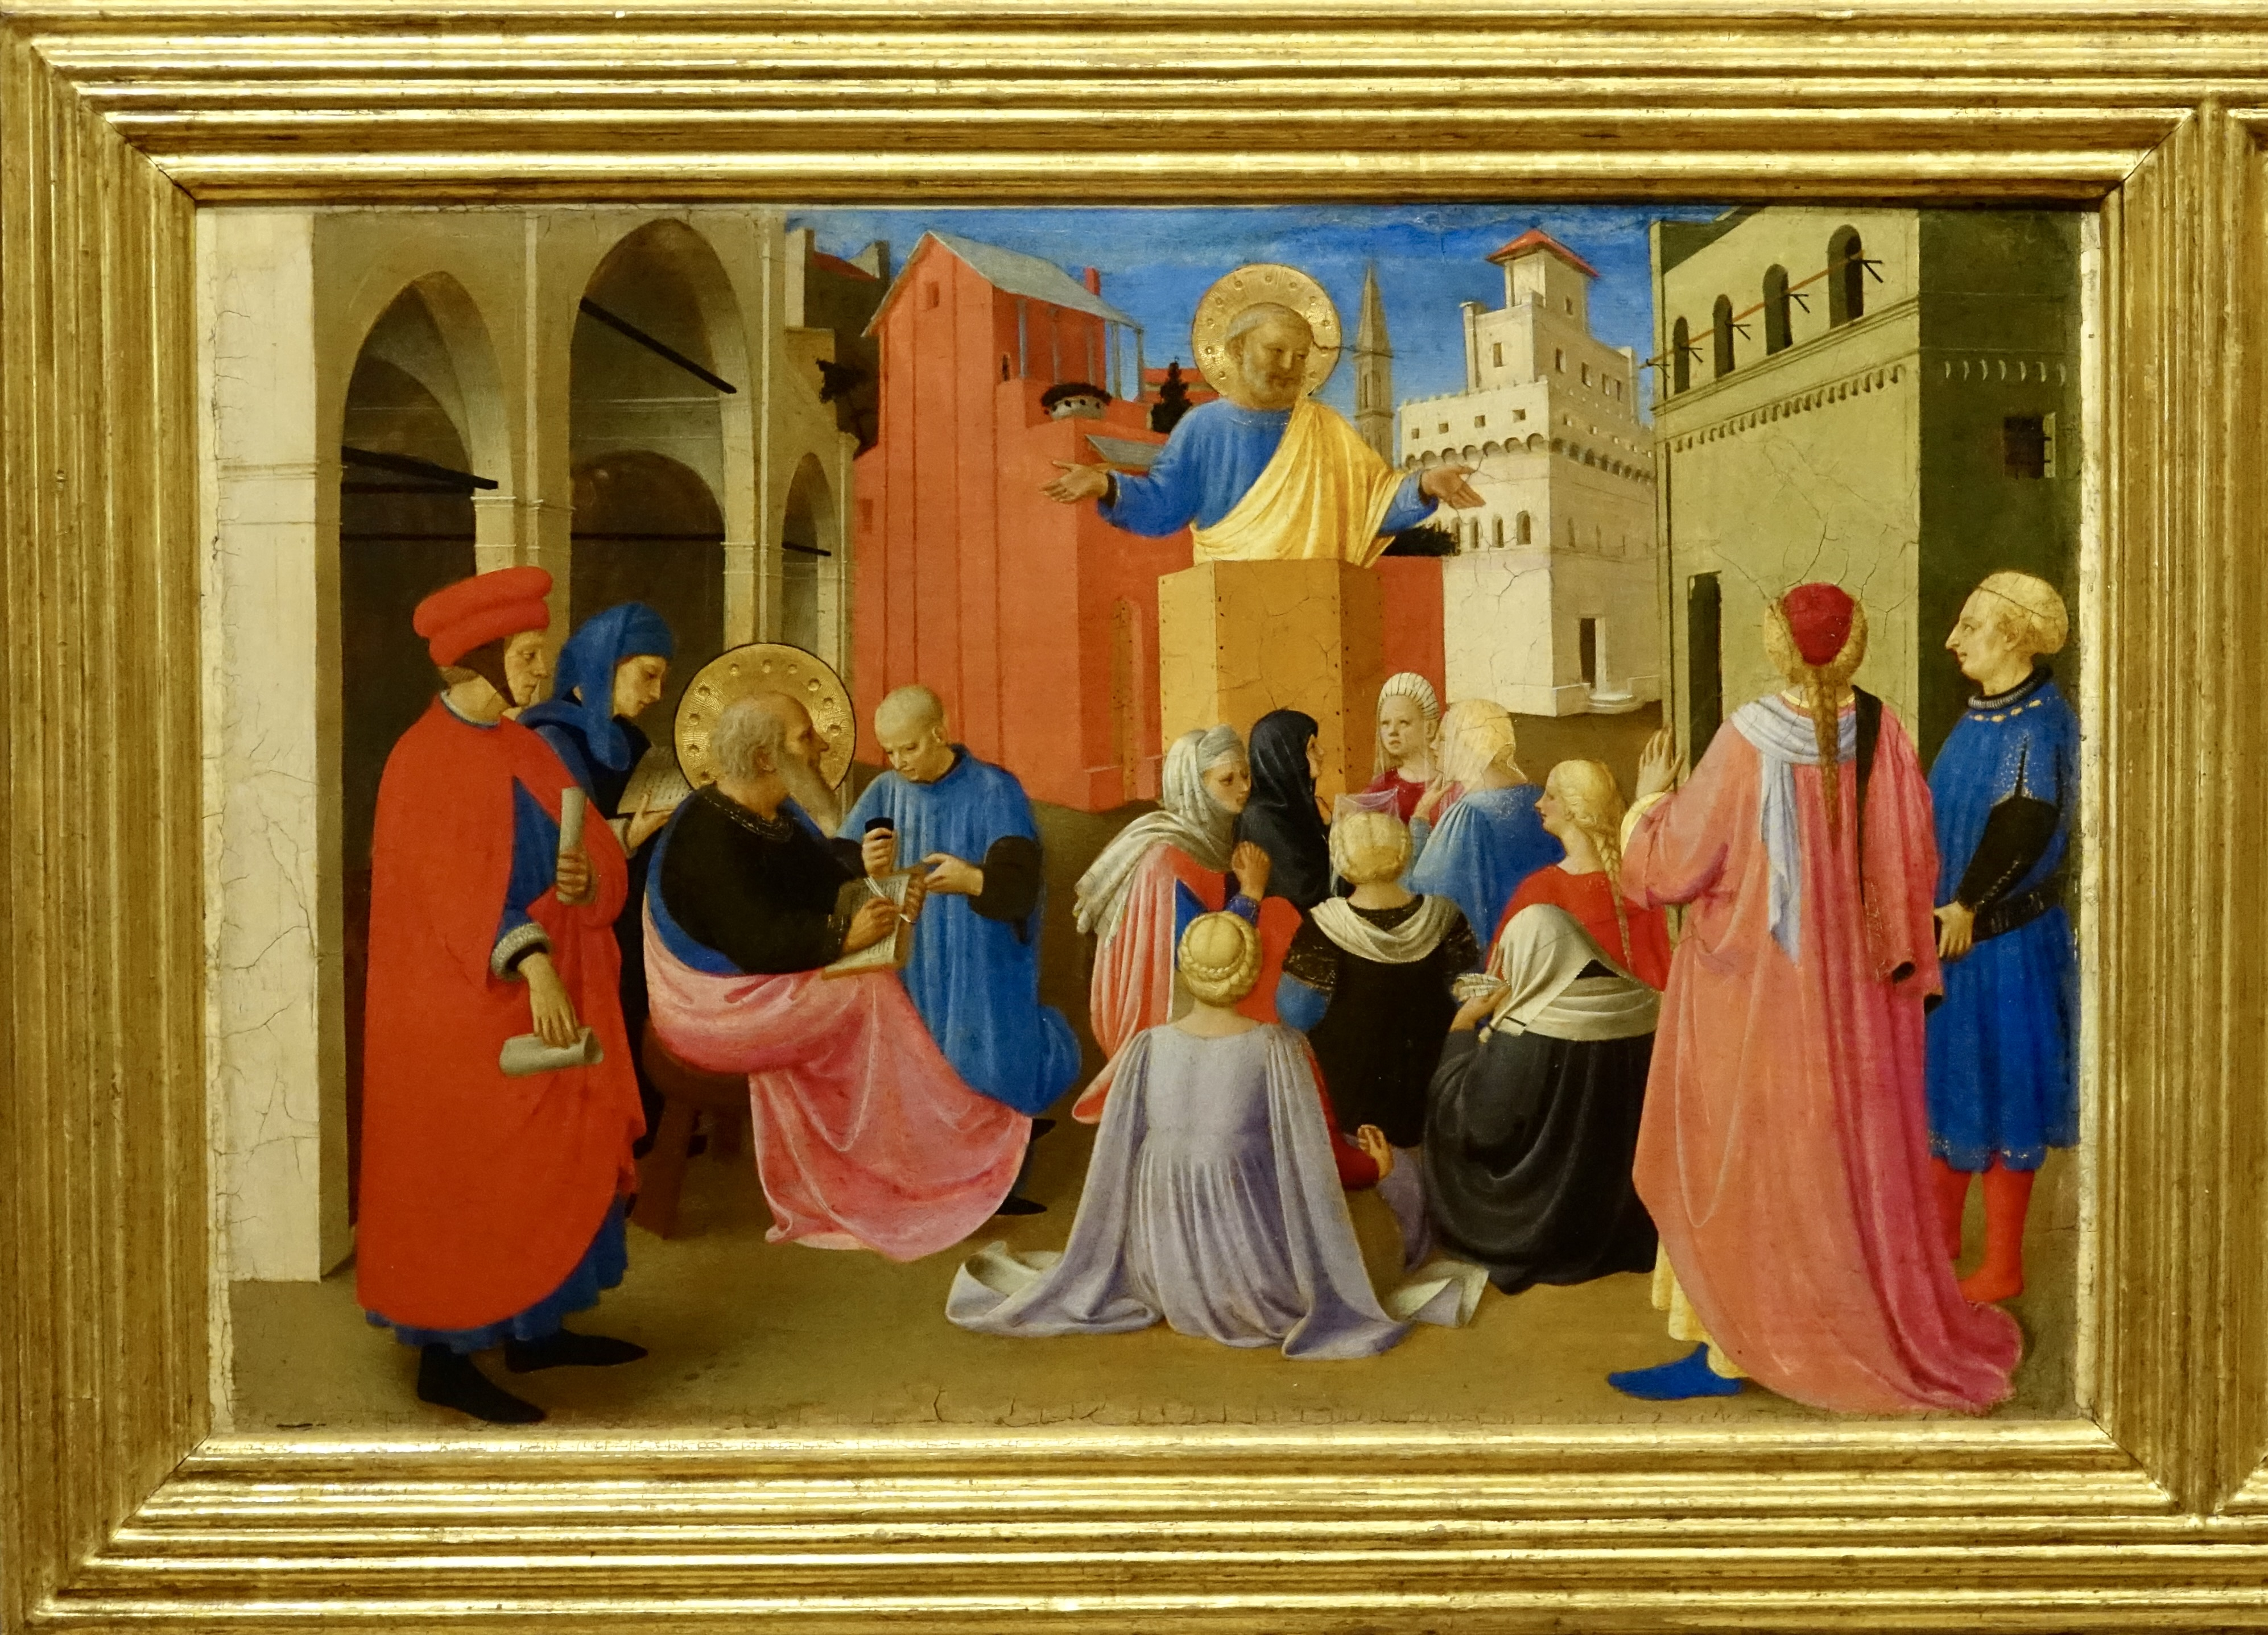
Notes:
《圣马可记录圣彼得的讲道》
圣马可即《马可福音》）的作者，传统认为他并不是耶稣的直接门徒，而是彼得的学生和书记。
早期教父认为马可记录了彼得在罗马的讲道，成为《马可福音》的基础。

Slide 8
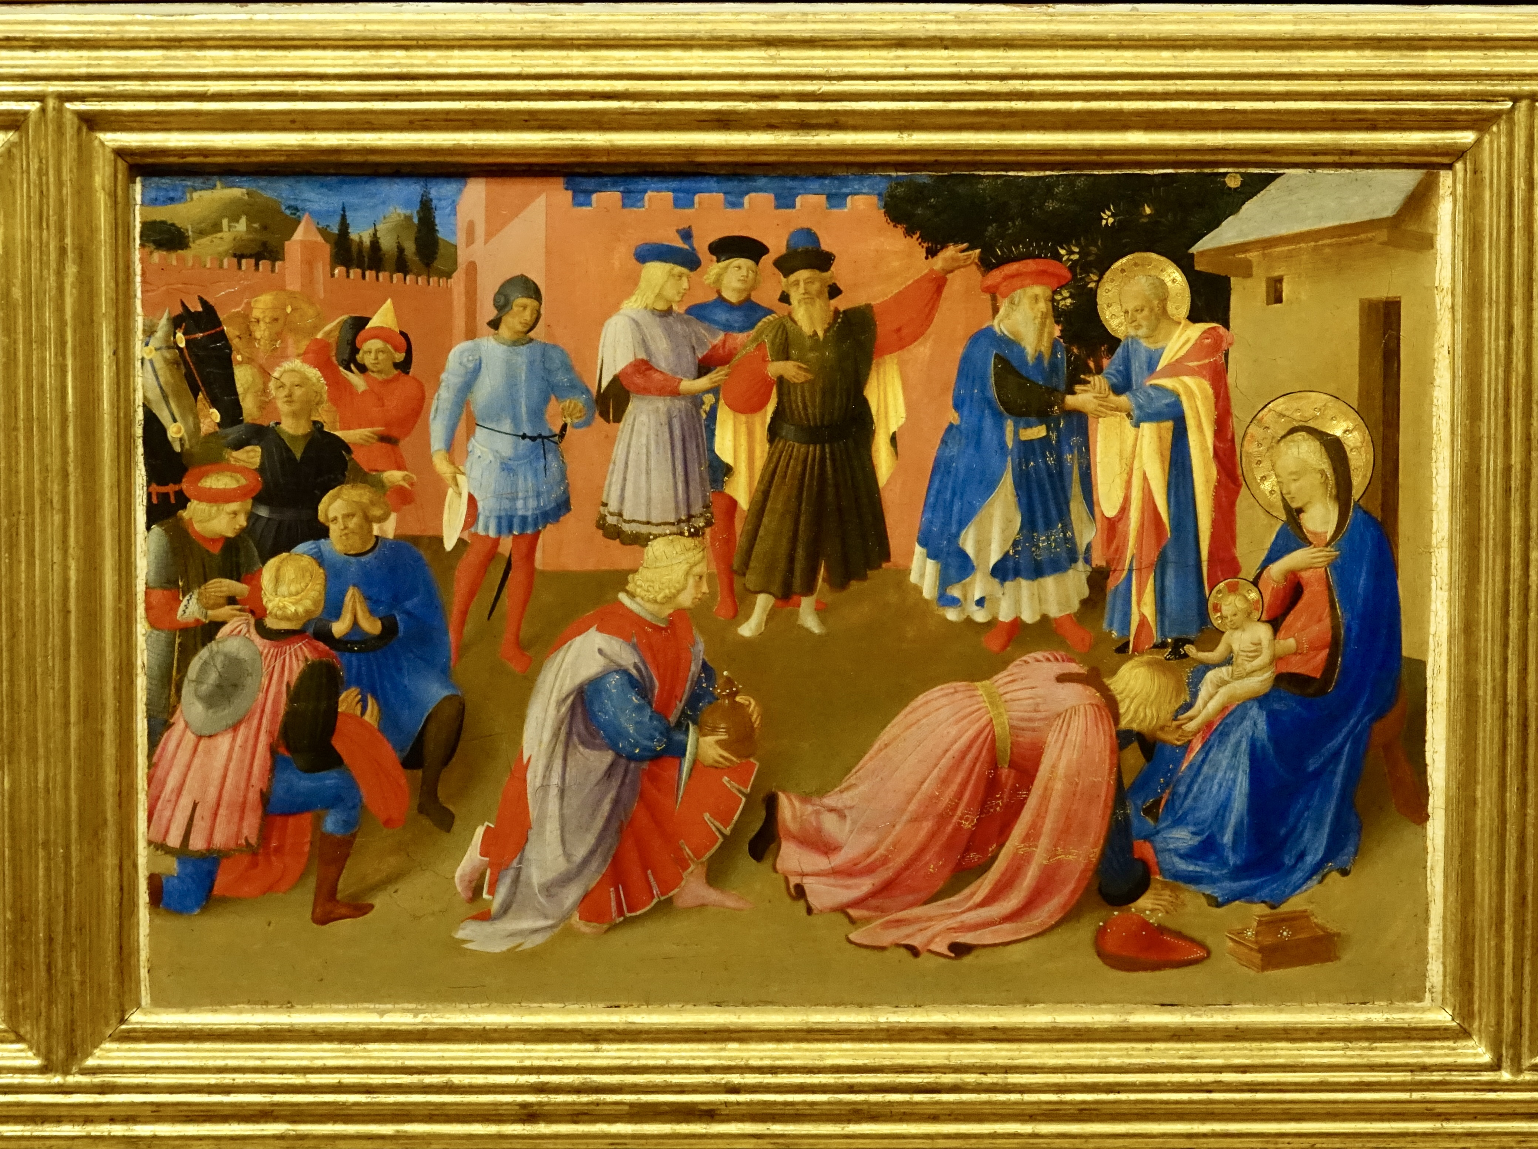
Notes:
《博士来朝》

Slide 9
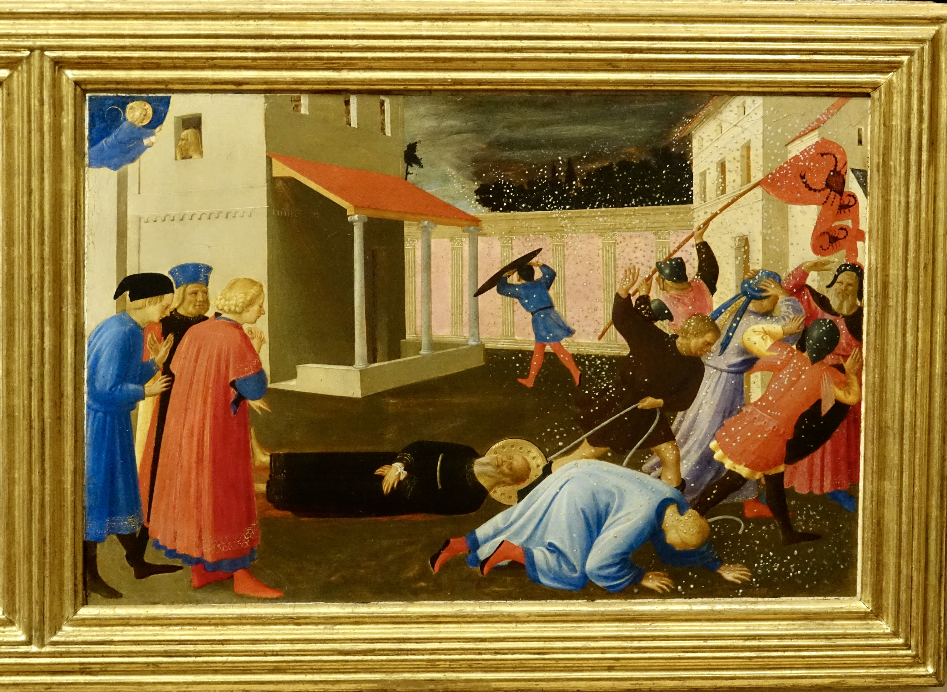
Notes:
《圣马可殉道》根据教会传统，圣马尔谷在宣教时曾前往埃及亚历山大城，在那里建立了亚历山大教会，是该教会的第一任主教。
但他在当地因传扬基督信仰而遭到反对，在主后68年左右被异教徒抓捕，并用绳索绑住脖子拖行街头，最终殉道。
他的遗体据称后来被埋葬在亚历山大，后来一部分遗骸被运至威尼斯，成为威尼斯的主保圣人，圣马可大教堂（Basilica di San Marco）也因此得名。
右側白点是一种视觉符号，在15世纪的宗教绘画中经常出现，用于表示：
上帝的临在（Divine Presence）
圣人的荣耀或灵魂升天的奇迹
殉道事件的“超自然性质”
画中多次出现圣马可，是因为他是委托该作品的行会（即亚麻工会）的主保圣人。

Slide 10
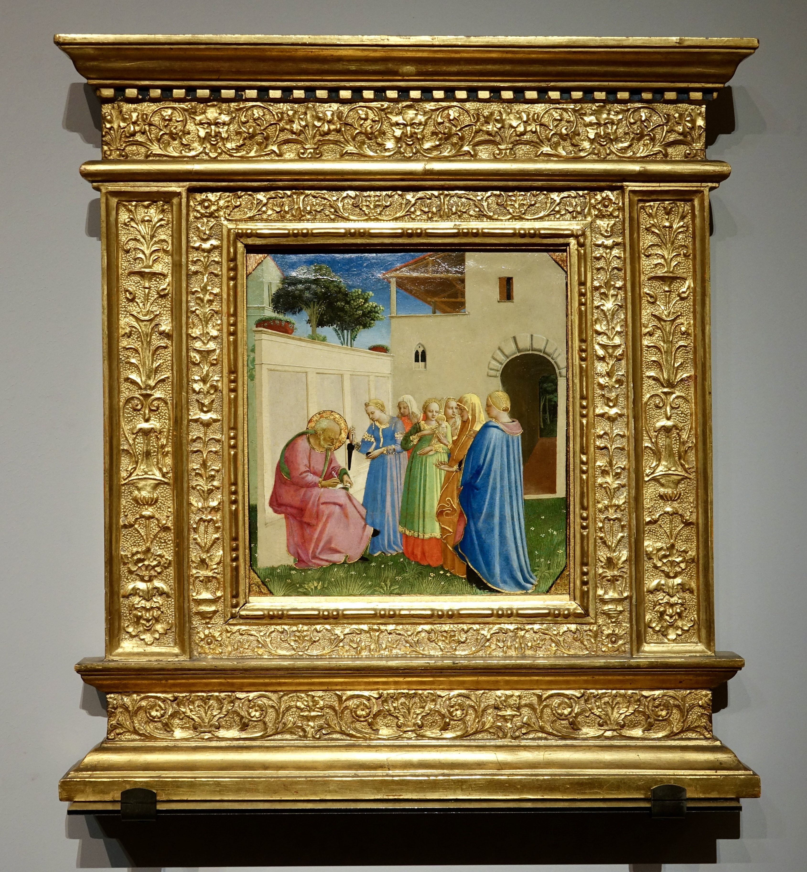
施洗约翰的命名 The Naming of St. John the Baptist 1435前 蛋彩画 圣马可博物馆 San Marco Museum Florence
Notes:
某个祭坛画5幅基座画中的一幅，另外四幅流落在世界各地的博物馆中
路加福音1章的故事

Slide 11
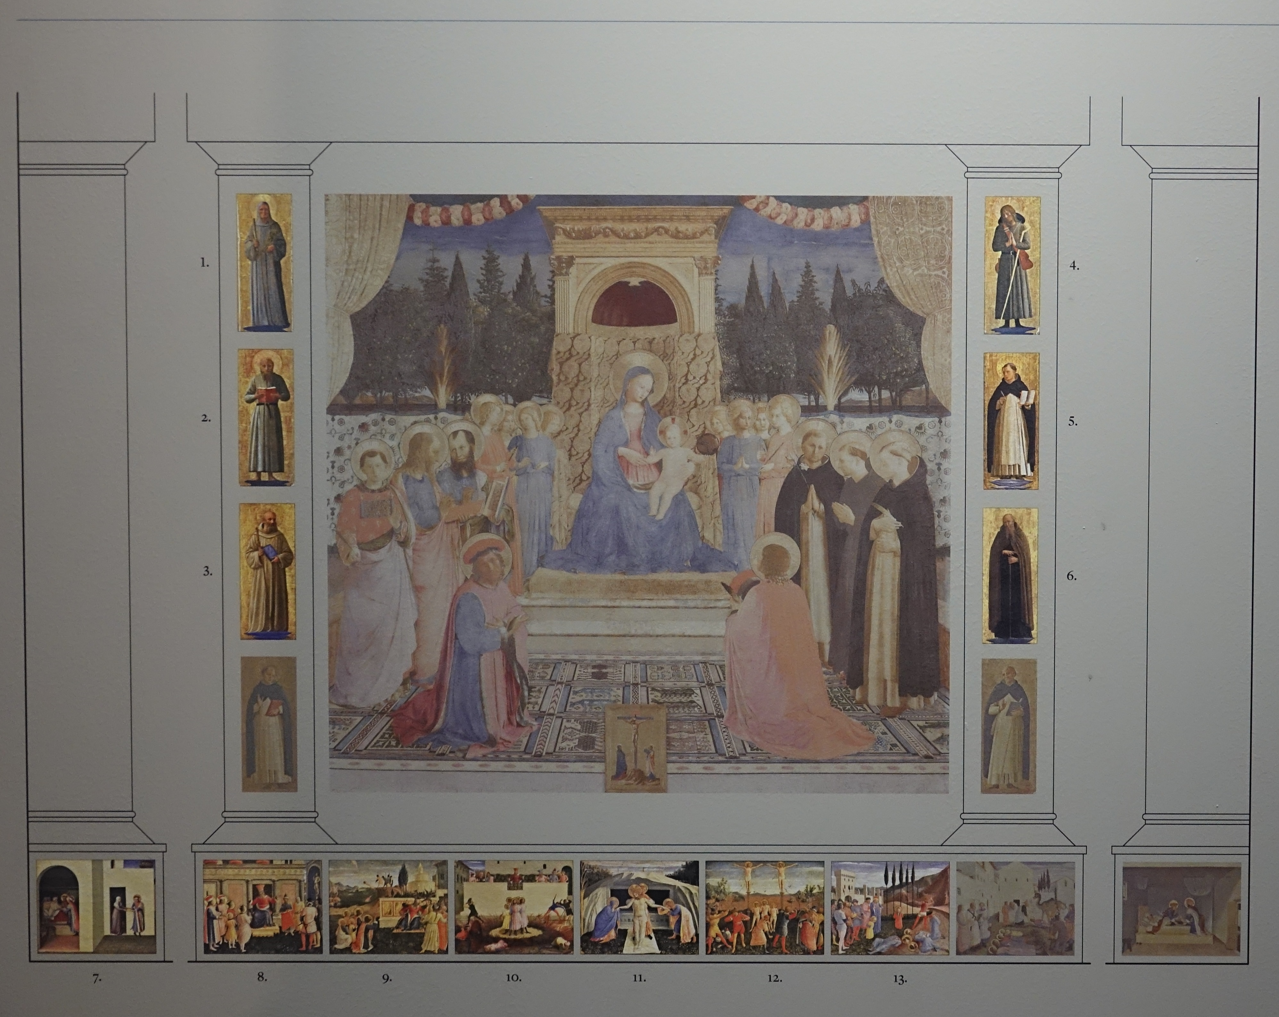
圣马可祭坛画
San Marco Altarpiece
1438-1440
蛋彩画
圣马可博物馆
San Marco
Museum
Florence
Notes:
《圣马可祭坛画》（The San Marco Altarpiece）
这幅画是由**老科西莫·德·美第奇（Cosimo de‘ Medici the Elder）**委托绘制的
除了主画面描绘的宝座上的圣母与圣婴、以及围绕他们的天使与圣人外，原本还配有九幅基座画（predella panels），
这件作品被认为是文艺复兴早期最杰出的祭坛画之一，以其巧妙运用隐喻与透视法、错视技法而著称，并将道明会的宗教主题与象征与当时的现实政治信息紧密融合。

Slide 12
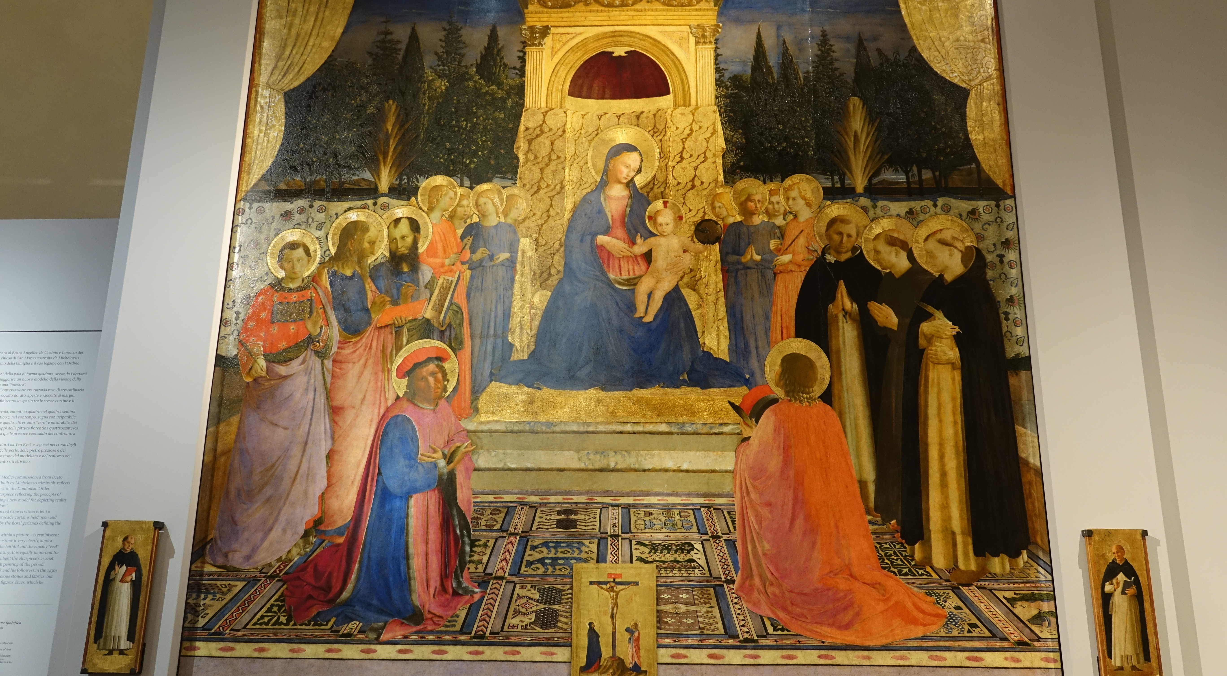
Notes:
圣马可祭坛画——蛋彩画
当道明会接管圣马可教堂及修道院时，他们发现这组建筑年久失修、严重荒废，亟需资金整修。科西莫·德·美第奇与其兄弟洛伦佐主动承担起资助的责任，聘请建筑师对修道院进行重建。
按照惯例，他们在重新奉献教堂时，除了保留原名圣马可（Saint Mark）外，还加入了美第奇家族的主保圣人——圣科斯马与圣达弥盎（Saints Cosmas and Damian），以此强调：正是柯西莫的财富和慷慨捐助，使修道院得以重建。
Left: Saint Mark, Saint John the Evangelist, Saint Lawrence
Right: Saint Dominic, Saint Francis, Saint Peter the Martyr
Saint Cosmas, Saint Damian (patron saints of pharmacists) 是三世纪的两个阿拉伯医生，一对双胞胎兄弟，免费医治，施行神迹，带领许多人信主，在罗马皇帝戴克里先逼迫基督徒时殉道。圣科斯马的形象被认为是照着科西莫·德·美第奇画的，
这幅作品被认为是最早的“神圣对话”画像，即圣母与圣婴与诸圣人处在同一空间中对话与共处， 画面下方的耶稣钉十字架的苦像画（Pax），是典型的错视画法：
它被画得仿佛真实地镶嵌在画板上，而非绘制在画中空间里；
这使它成为一种**“视觉阻挡物”**，就像现实世界与画中神圣世界之间的一道门槛。
它强化了画面空间的真实可信感，同时也明确划定了观者只能到此为止，无法完全进入圣境的视觉与神学边界。
画中精致的地毯，黄色边框上饰有红色的美第奇家族徽记“六颗球（palle），地毯上还绘有巨蟹座与双鱼座星象，可能象征**佛罗伦萨大公会议（Council of Florence）**的起始与终结。
圣马可（St. Mark）手持一本打开的福音书，位置正好在圣科斯马头顶。书页翻到《马可福音》6:12-13，写道：“（门徒们）用油抹许多病人，治好他们。” 安基利柯刻意将这段医治经文置于圣科斯马头顶，显然不是偶然。这不仅强调他与兄弟达弥盎作为“医师圣人”的身份。

Slide 13
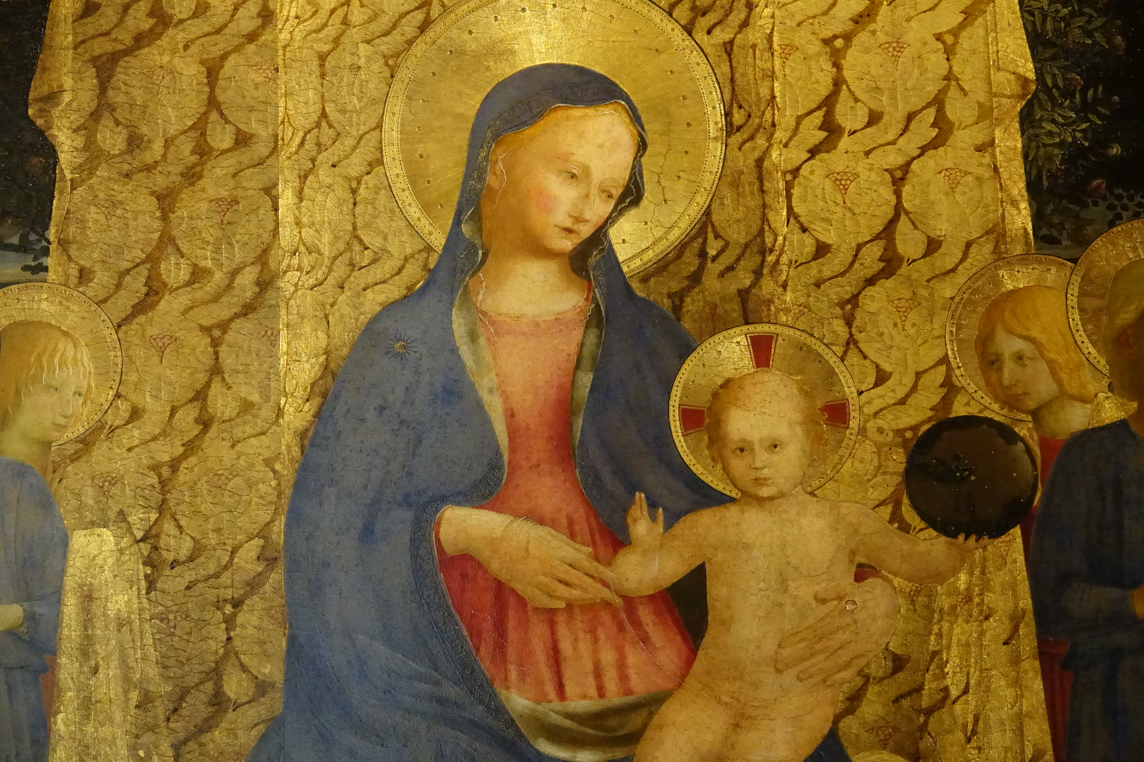
Notes:
在画面正中央，赤裸的圣婴耶稣被描绘为坐在宝座上的“万王之王、神圣统治者”。
右手举起赐福，象征他对所有向他祈祷者的祝福与权威；
左手持宝球（orb），象征统治与宇宙的掌控。
细看这只宝球，上面有一颗星星标注在“圣地”耶路撒冷的位置
道明会的晨祷师哥中有：“创造万物者，在其母胎中时，就已手握世界。”
神学的表达：
1 耶稣是天地之主，即便在婴孩状态；
2 同时，他仍以人性完全依附于玛利亚，象征神人二性的合一。
所有这些礼仪动作、神学理念、圣经文本与视觉象征交织成画，使安基利柯的这幅作品成为信仰深度与艺术形式的融合典范。
文艺复兴艺术史家**瓦萨里（Giorgio Vasari）**曾评价说：
安基利柯的画作中，图像与人物的构造表达了他深切而真诚的基督徒虔敬之心。

Slide 14
圣母加冕
Coronation of the Virgin
1434-1435
蛋彩画
巴黎卢浮宫
Notes:
《圣母加冕》被誉为他所有作品中最出色的一幅，原因在于他对众多圣人及其神情的描绘极其细腻生动、充满灵性。
艺术史作家瓦萨里称赞这幅画“如同来自天上”，整幅作品的色彩之美令人赞叹，仿佛出自一位圣徒或天使之手。正因如此，这位修士被称为“安基利柯”（意为“天使般的”），实在名副其实。
这幅画是在拿破仑战争期间因掠夺而被带到法国的。与其他多件艺术品一样，后来并未归还原地，借口是画幅过大，不便运送。

Slide 15
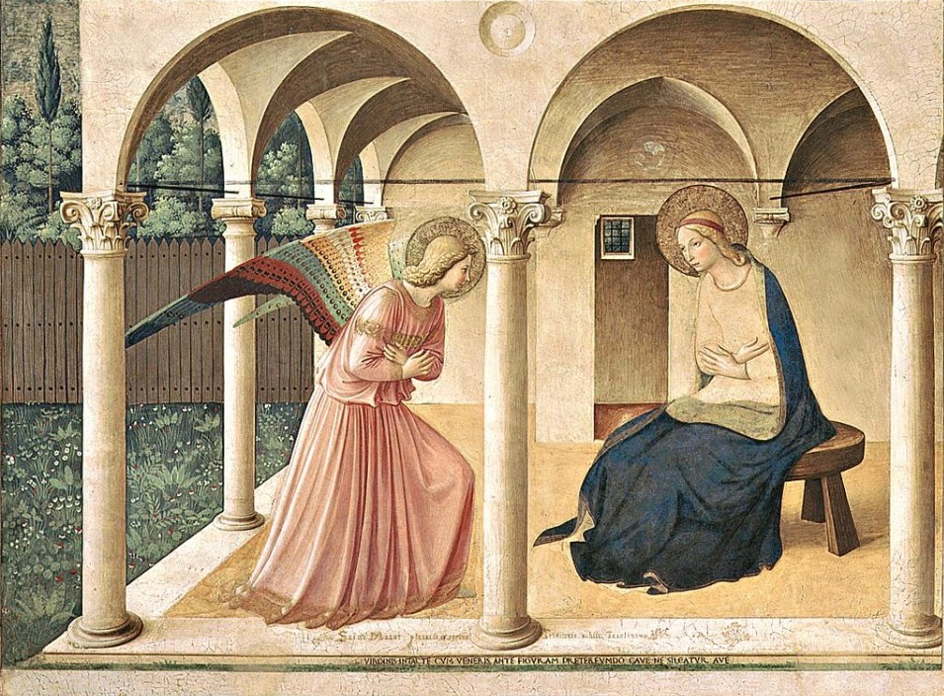
天使报喜
Annunciation
1440-1445
湿壁画
圣马可修道院
Convent of
San Marco,
Florence
Notes:
这个就是安基利柯最为人喜爱的湿壁画《天使报喜》，画在修道院楼上修士宿舍的外墙上。这幅画中，天使长加百列向马利亚宣告她将童女怀孕，生下上帝的儿子耶稣。马利亚看起来非常年轻和谦逊，对于天使的宣告感到惊讶，但她通过双手交叉放在腹部的动作，表现出她顺服接受这一崇高使命。天使展现出美丽多彩的翅膀，恭敬地向未来的上帝之母鞠躬。
这一场景原本只面向非常有限的观众，因为修道院的二楼是修士们的寝室，这也解释了该构图相比其他《天使报喜》版本更为简洁的原因。
“天使报喜”这一主题对佛罗伦萨人意义深远：他们曾将3月25日——即天主教纪念天使报喜、耶稣受孕之日（在耶稣诞生前九个月）——作为新年的开始。这个习俗一直持续到1750年被废止。
安基利柯对自然现象的细节变幻并不关心。在他笔下，世界不是理性描述的对象，而是信仰的映像。而文艺复兴时代强调现实与人文精神，艺术多以神话隐喻人世经验，表现“今世的光荣”。安基利柯的坚持常被讥讽，被许多人视为“属于过去的艺术家”。他风格保守，宗教立场坚定。实际上，他对文艺复兴技法掌握颇深，如透视法、明暗对比、数学比例与空间构图等。他的绘画可分为两种风格：一是面向大众的理性表达，如用于公共场所的湿壁画；另一种是供修士私下默想的画作，简约内敛，去除繁饰，只保留核心意象，如修士本身那般朴实无华，却不失智慧深度。

Slide 16
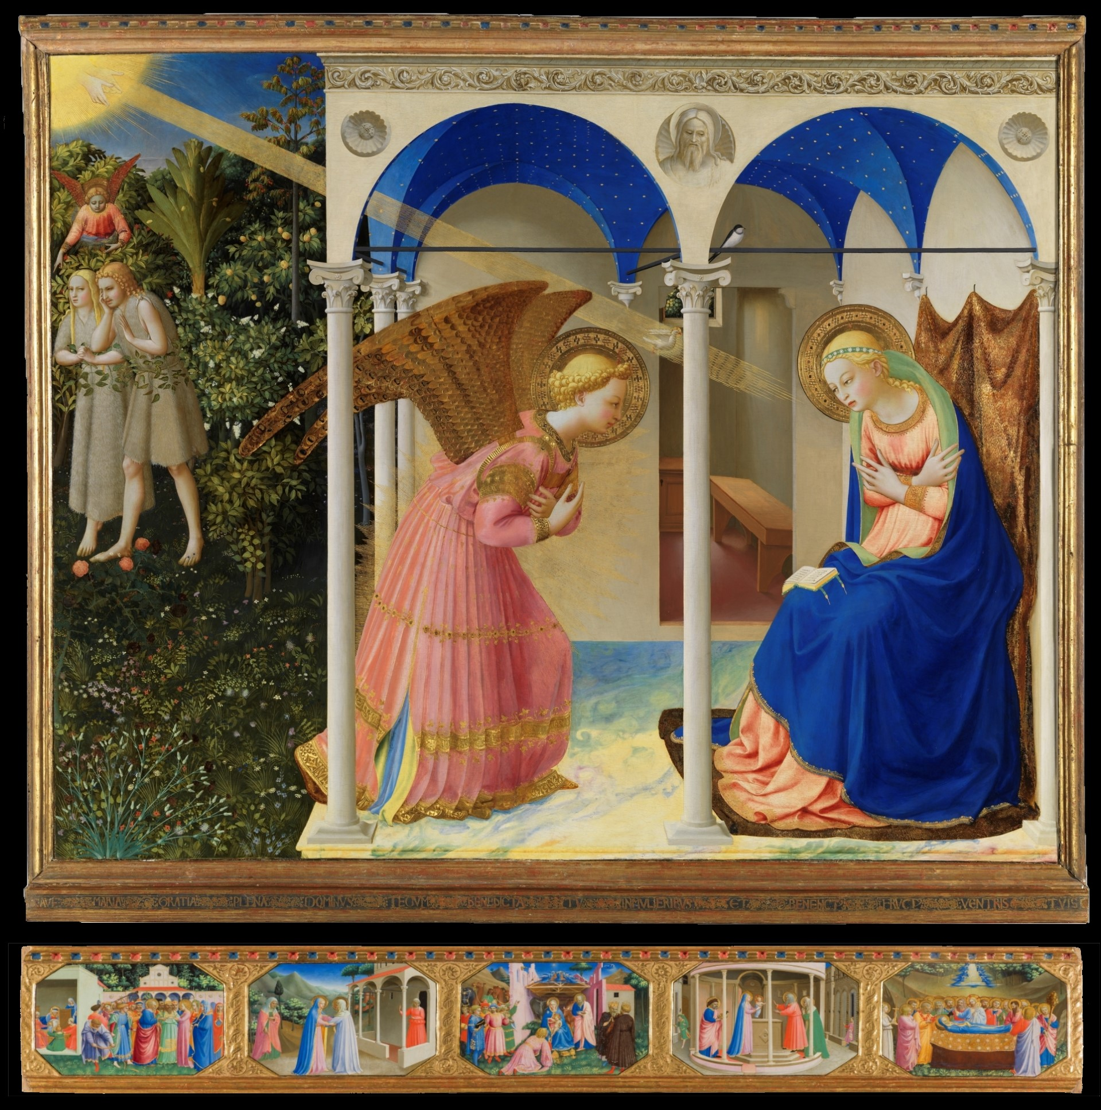
天使报喜
Annunciation
1425-1426
蛋彩画
马德里普拉多博物馆
Museo del Prado
Madrid

Slide 17
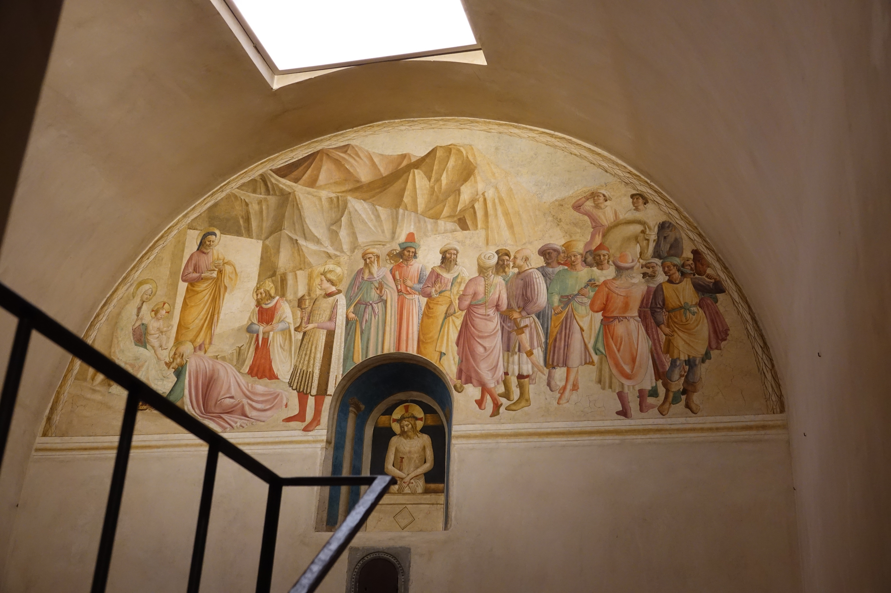
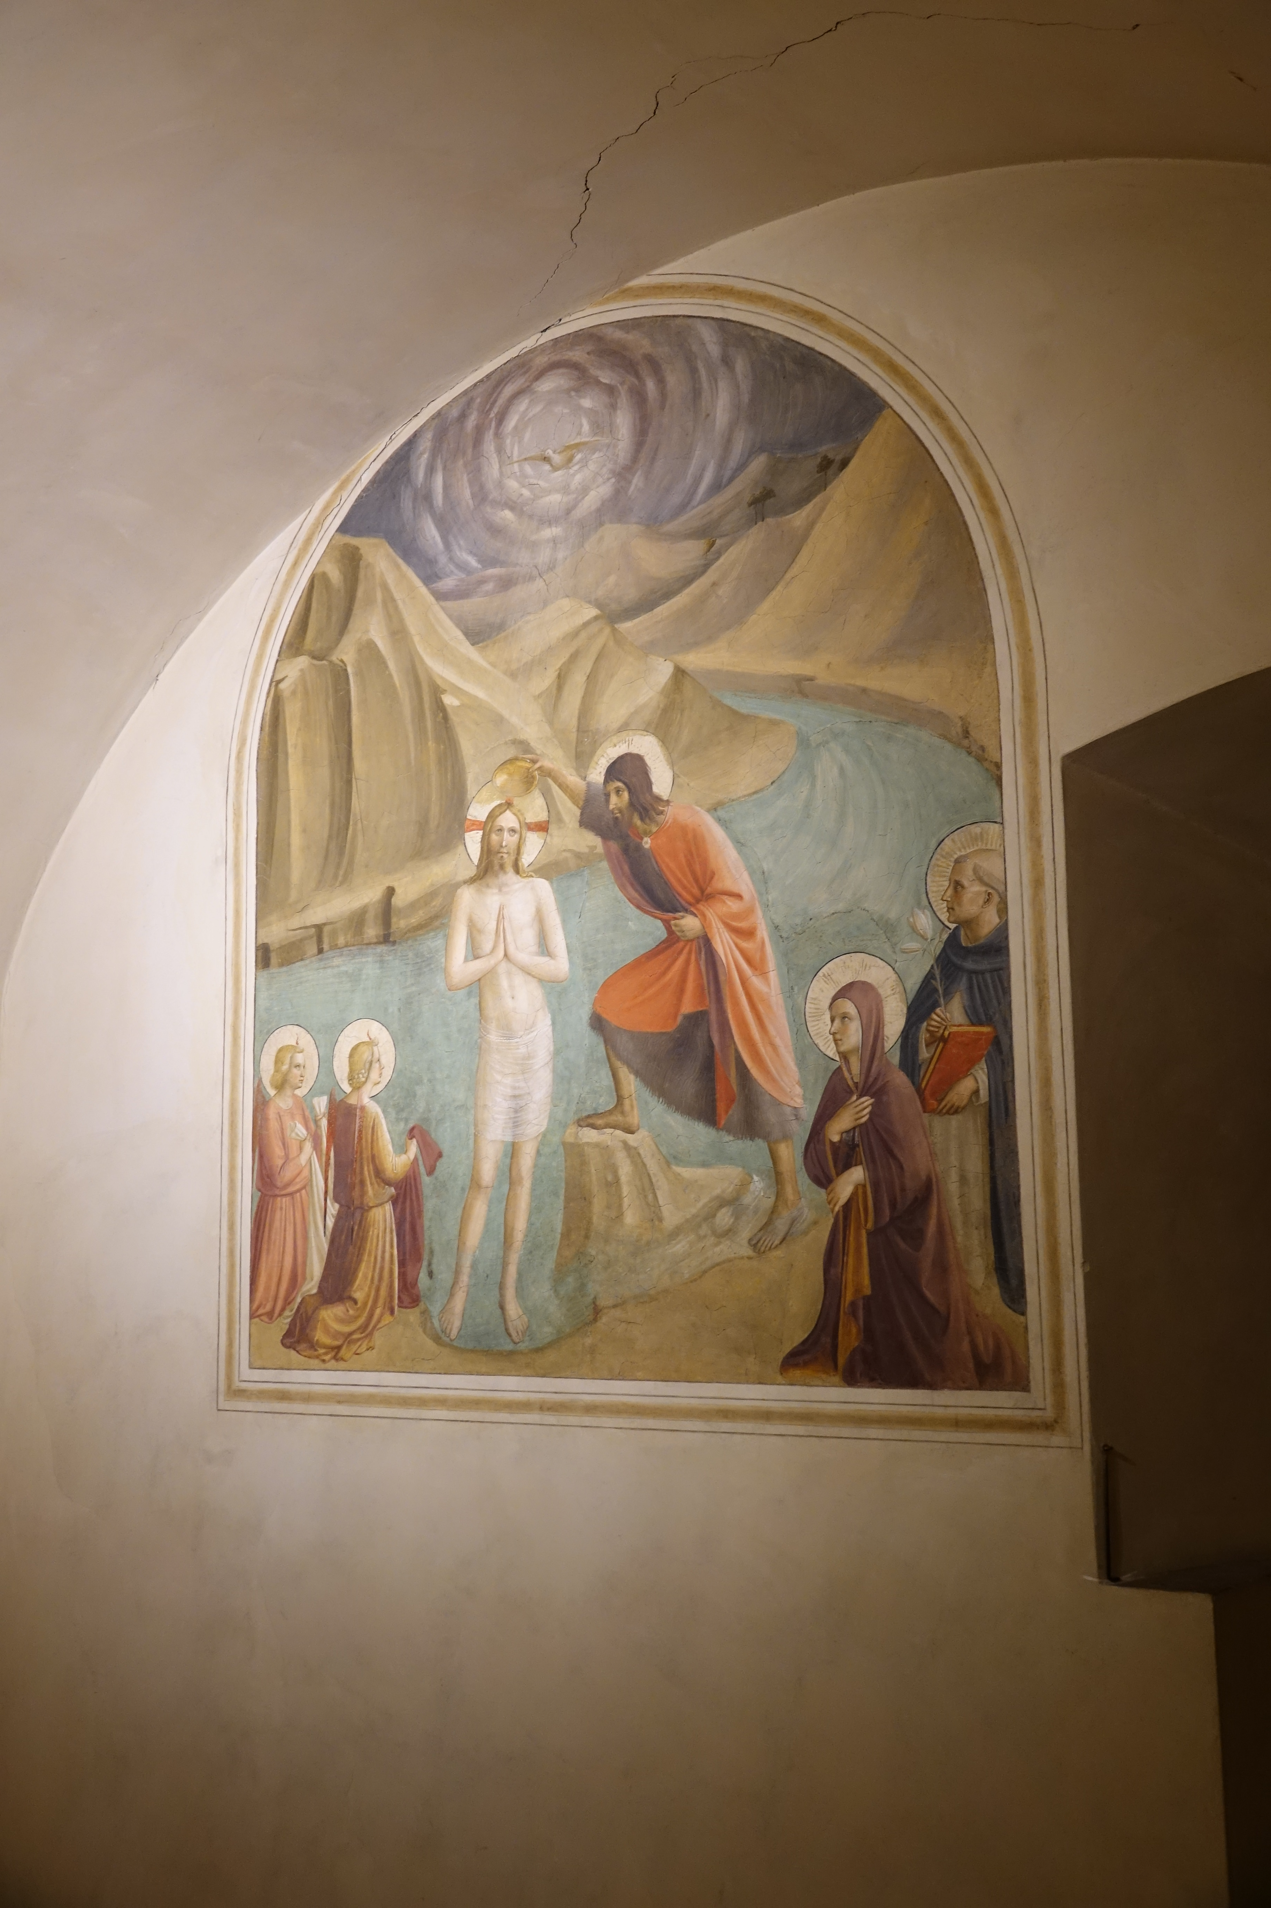
Notes:
20间修士宿舍

Slide 18
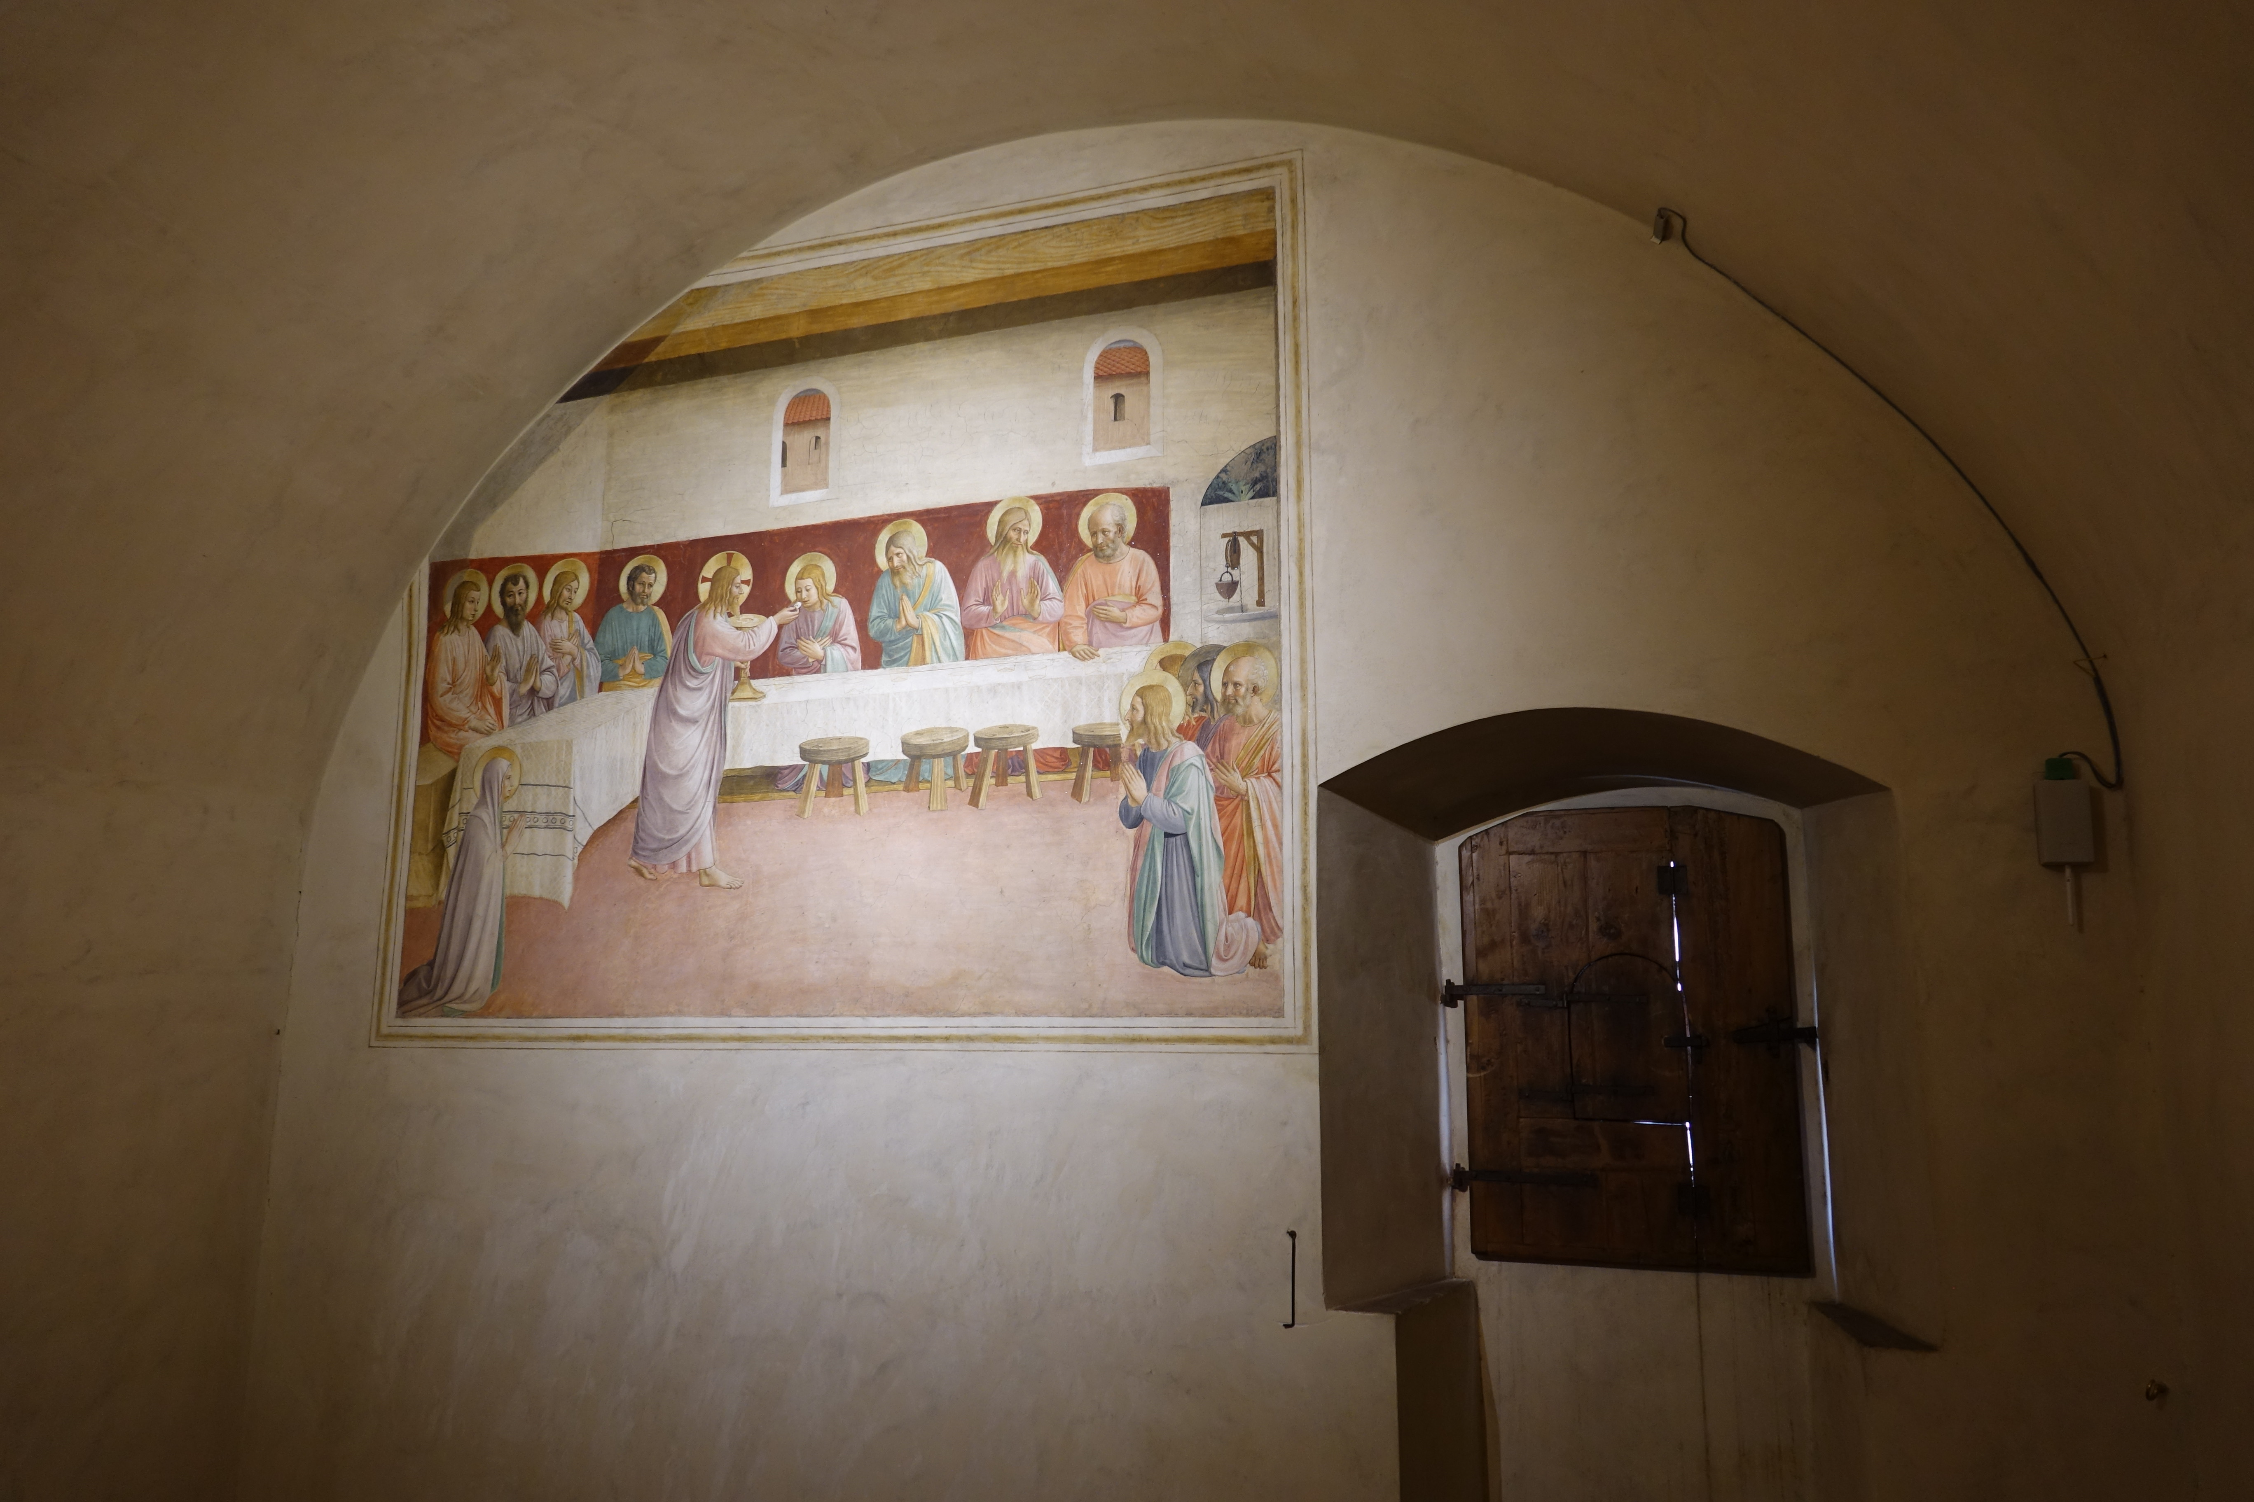
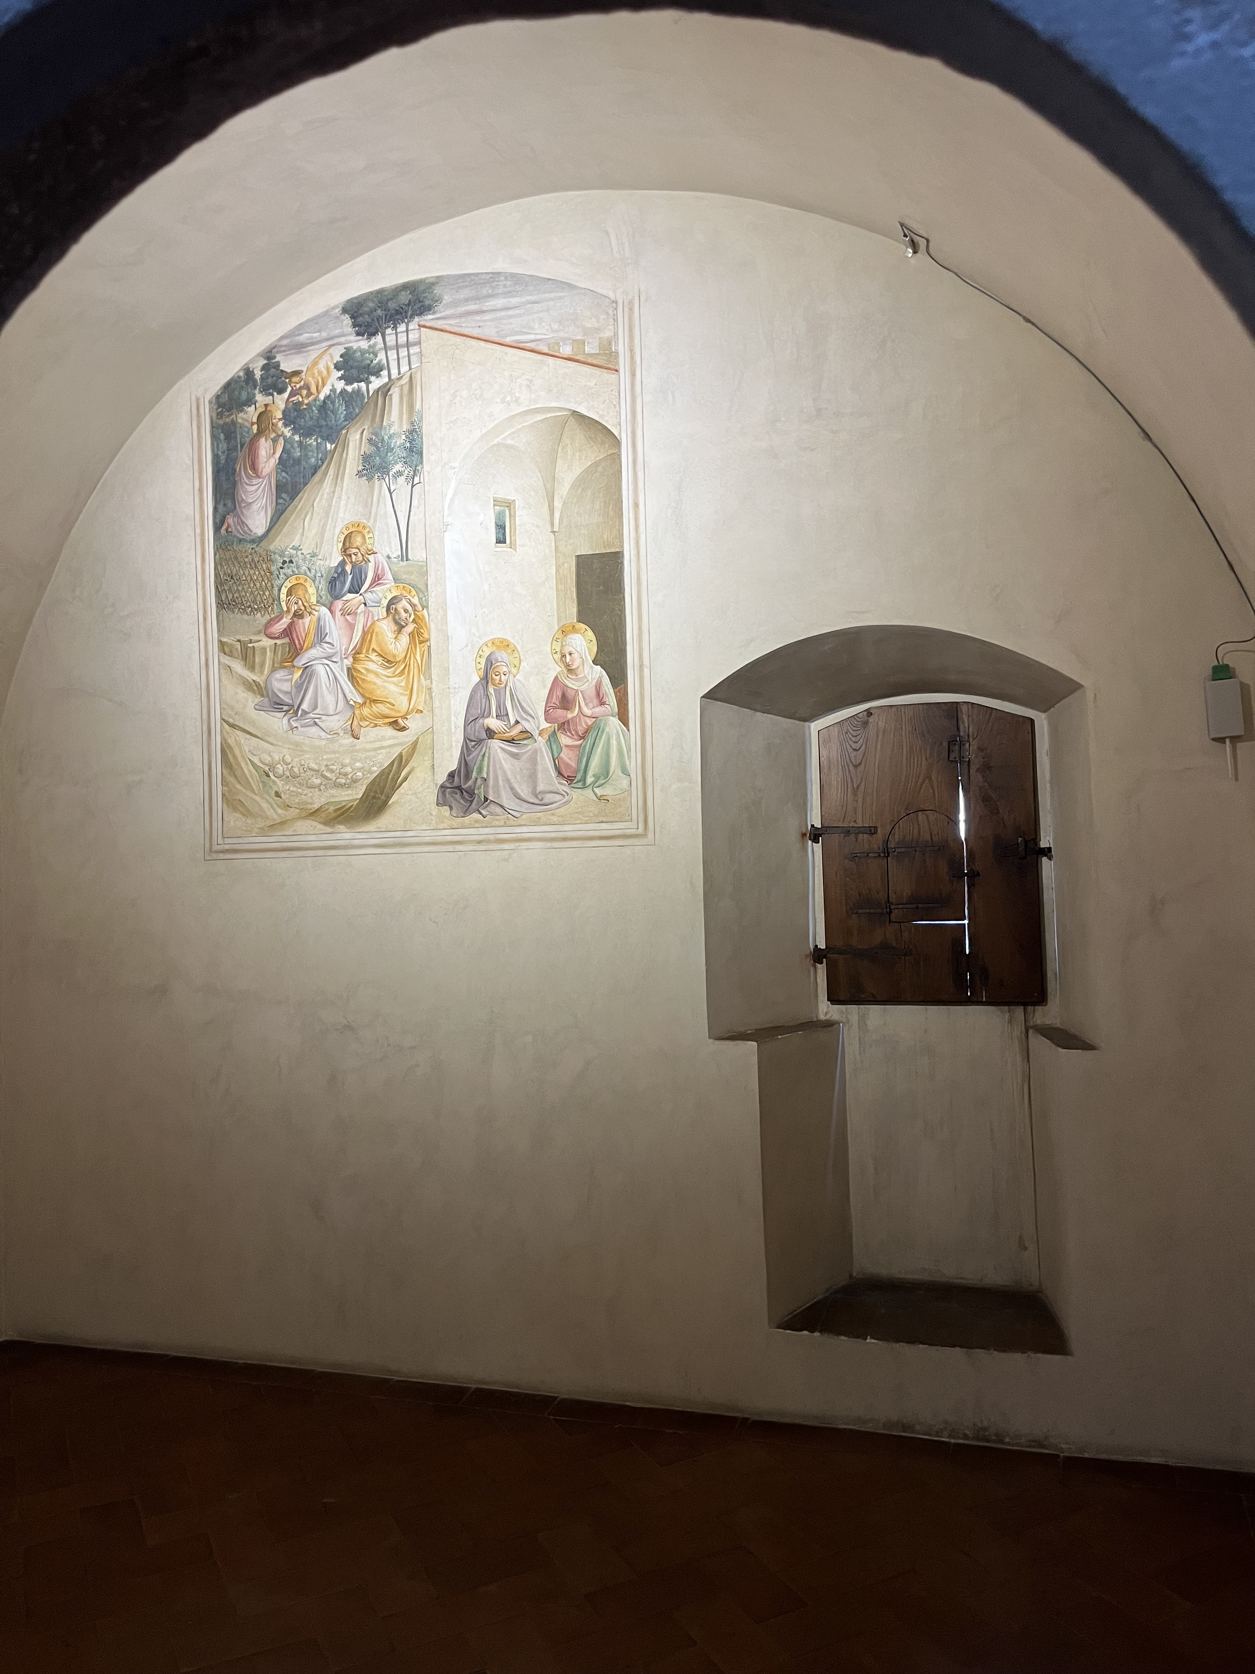

Slide 19
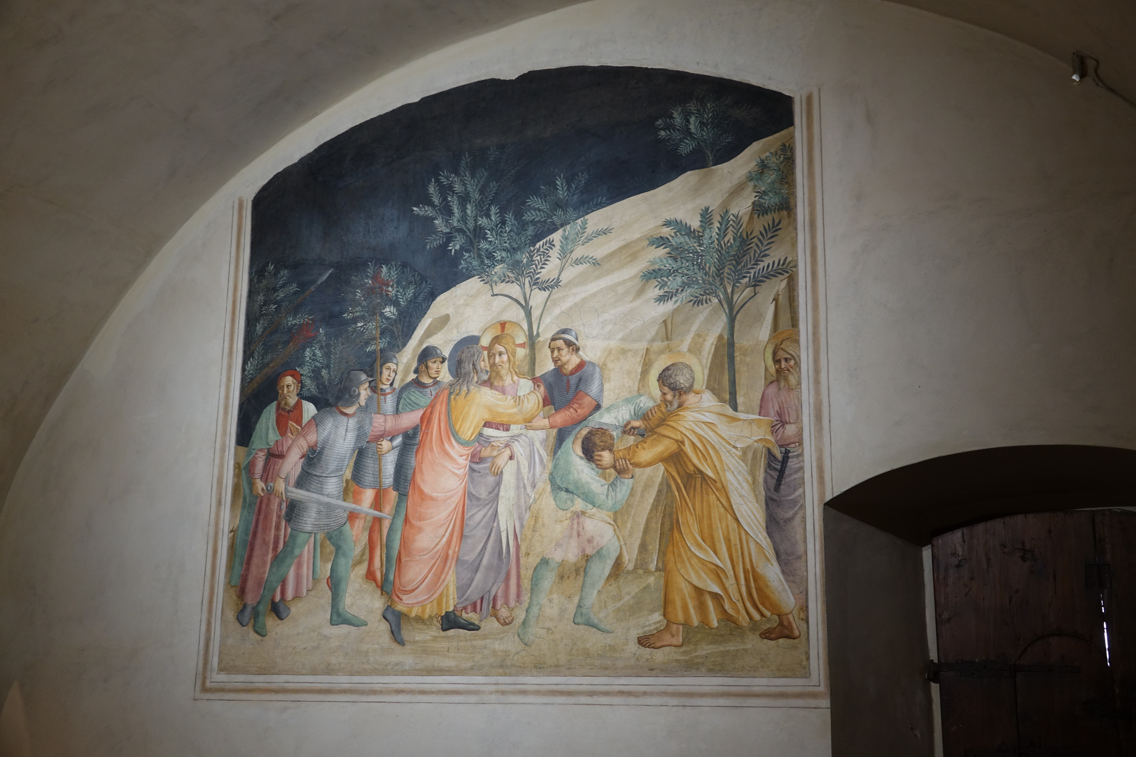
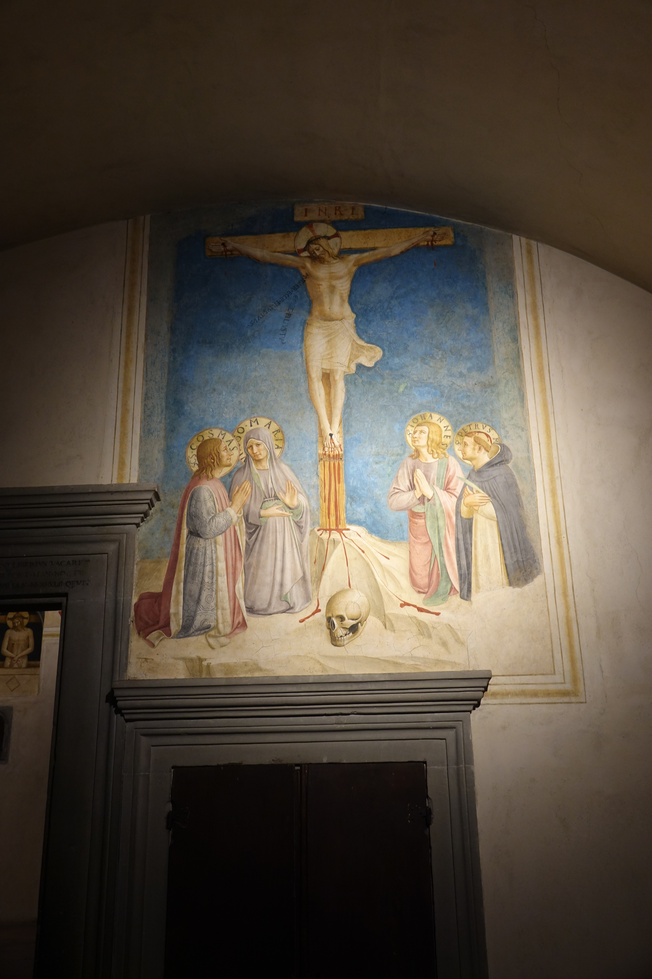
Notes:
MULIER ECCE FILIUS TUUS” Translation: “Woman, behold your son” (John 19:26)

Slide 20
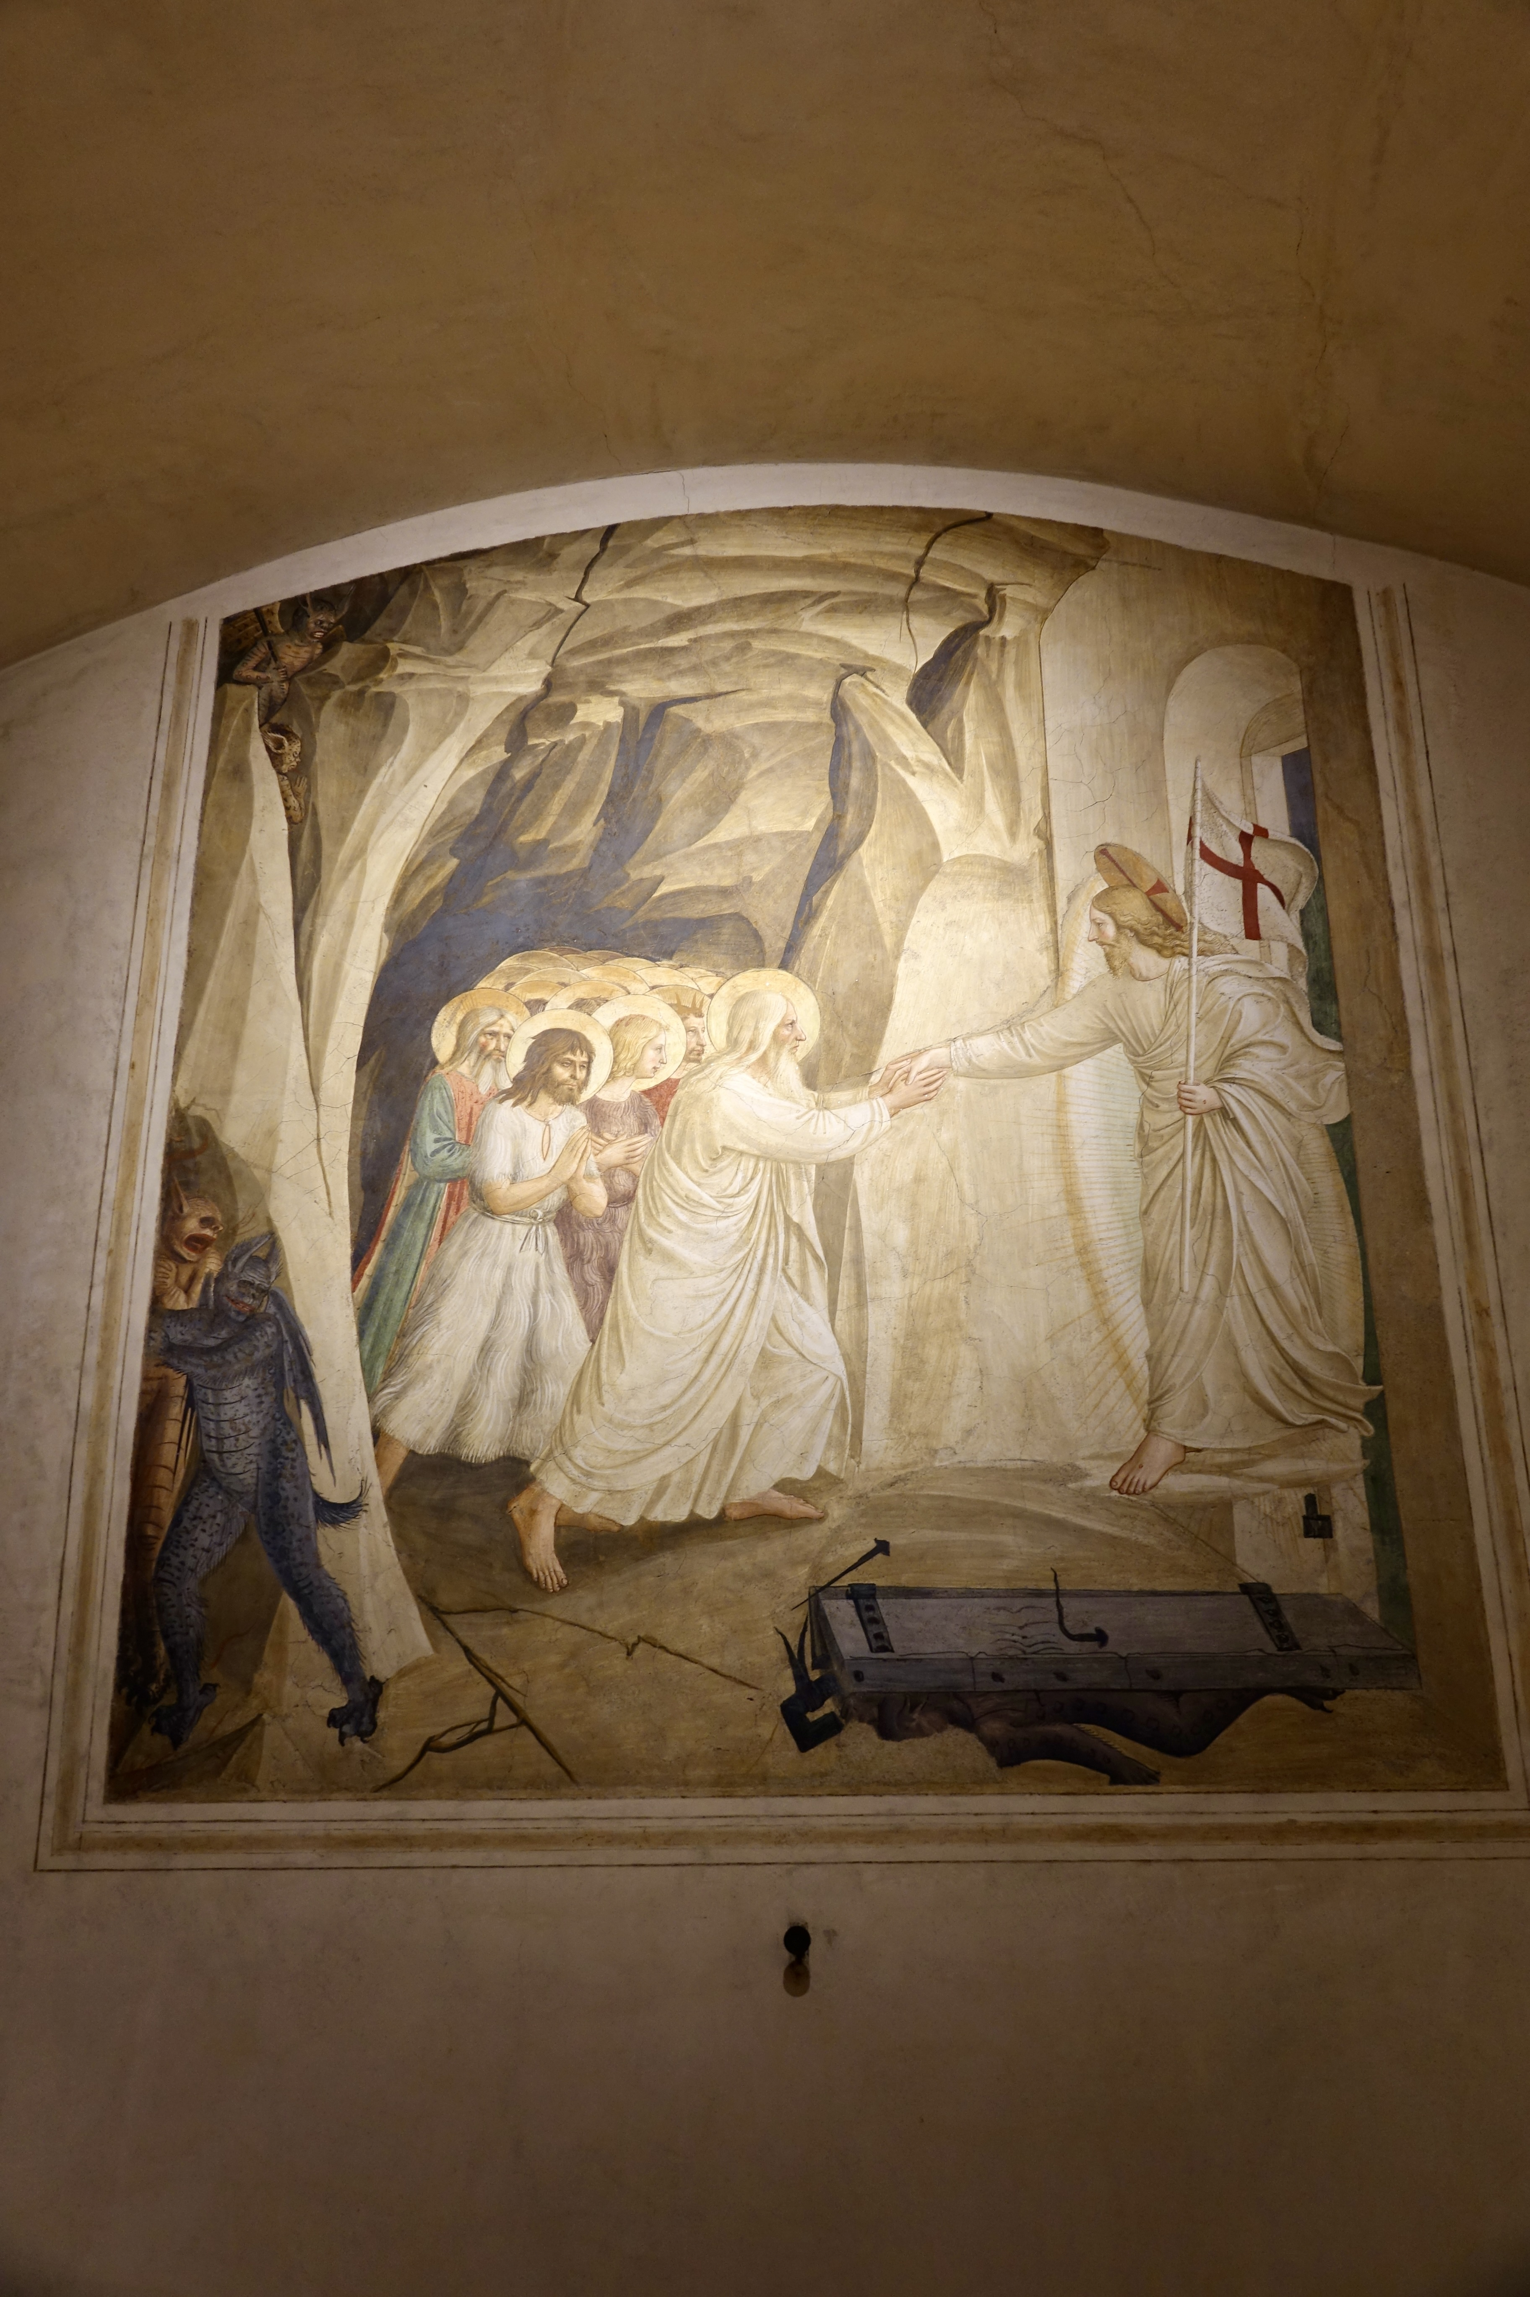
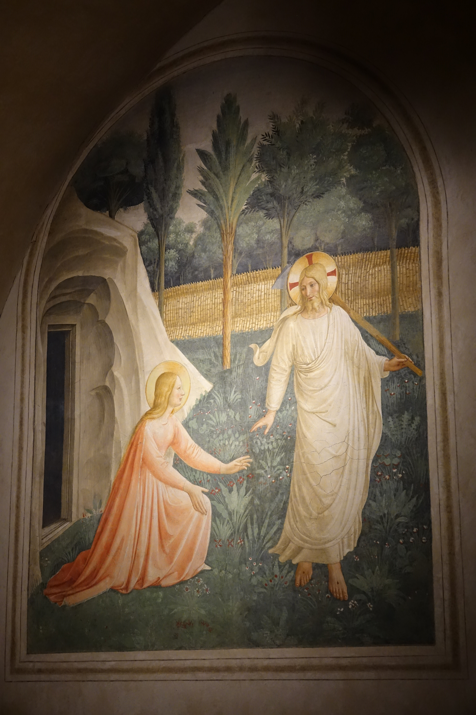

Slide 21
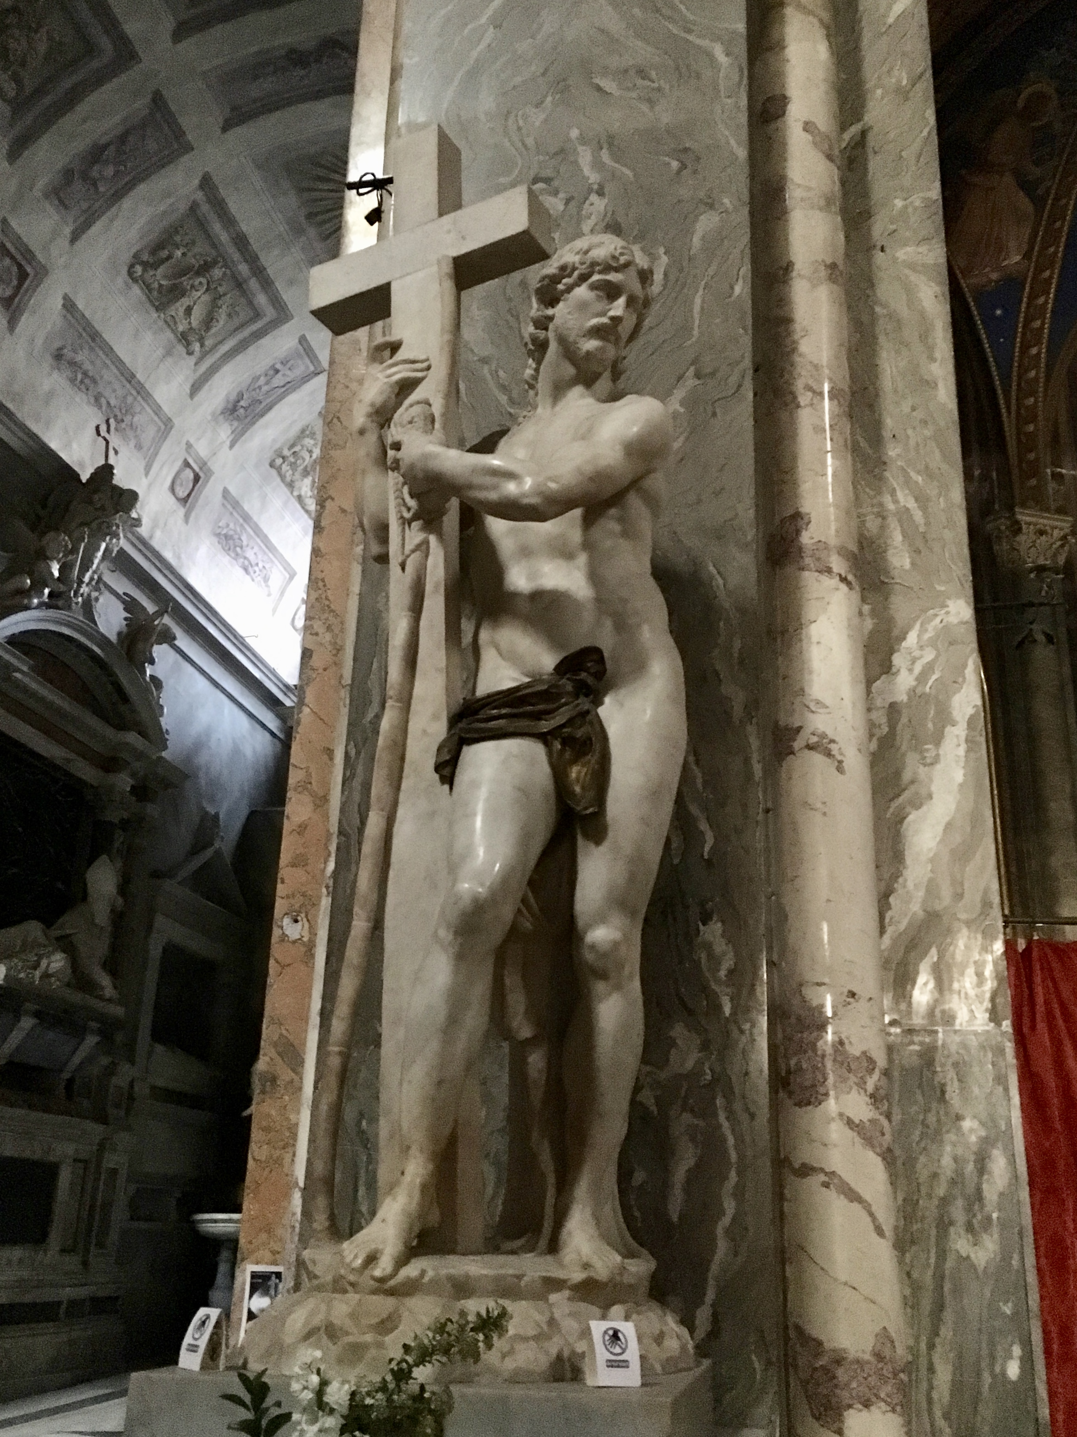
Notes:
1455年安基利柯安葬在罗马的神庙遗址圣母大殿 Santa Maria sopra Minerva
尽管他身处文艺复兴时期，他却是这个时代的“反叛者”。作为一名道明会修士，他过着简朴生活，不食荤，只画圣人像。据说他每次动画笔前都必先祈祷，画十字架时常常感动落泪，虽然他掌握了文艺复兴的绘画技法，却不似当代画家热衷于希腊神话与尘世题材。他专注于神圣主题，忠于信仰表达。
在宗教绘画逐渐式微的时代，安基利柯是少数坚持这一路线的艺术家。他明知艺术正走向新的方向，仍选择坚守自己的信念。对他而言，艺术就像讲道，是传播真理与启发人心的工具。因此，他的作品不断传达中世纪的宗教理念：绘画不仅是再现现实，更应表达属灵的愿景，引导人们向神圣回归。他相信艺术应唤起对伊甸园的记忆，追求灵性的完美。
安基利訶這一生最想作的是修士，其次才是藝術家。瓦萨里说他是：“一个生活极其质朴、行为及其圣洁的人。”
他的墓碑上的碑文是教皇尼古拉五世撰写的：「不要因我画技高超称赞我， 而要因我将一切奉献给基督的穷人来称赞我；因此，我的作品一半留在人间，另一半将升到天上。」

